Slide 1
Parte II – Estudo de Caso
Caso 1: Caminho a Cristo
Caso 2: O Grande Conflito – o livro
EXISTÊNCIA DE UM PADRÃO

Slide 2
Caso 1: Caminho a Cristo
MOTIVAÇÃO (DEMANDA):
Necessidade de livros pequenos que pudessem ser vendidos nas livrarias ou distribuídos em reuniões públicas, e em especial, sobre o tema da conversão.

Slide 3
Caso 1: Caminho a Cristo
CONTEXTO/ATIVIDADE DA ESCRITORA:
“O Grande Conflito” na edição revista e ampliada publicado em 1888.
O livro “Patriarcas e Profetas” lançado em 1890.
EW estava escrevendo a obra que se tornou “O Desejado de Todas as Nações” e artigos eram escritos para 3 revistas a cada semana.

Slide 4
Caso 1: Caminho a Cristo
METODOLOGIA:
Em 1890, Mariana Davis foi incumbida de ser a compiladora.
Depois de reunir, ela organizou os escritos, mas não escreveu nada.

Slide 5
Caso 1: Caminho a Cristo
MATERIAIS REUTILIZADOS:
O livro contém trechos de “Patriarcas e Profetas”, de diversos volumes de “Testemunhos para Igreja”, e artigos publicados na “Review and Herald” e “Signs of the Times”.

Slide 6
Caso 1: Caminho a Cristo
MATERIAIS INÉDITOS:
Tendo o material que Mariana Davis reuniu e organizou diante de si, EW observou a necessidade de compor textos adicionais para completar os pensamentos em cada capítulo, como também compor as transições necessárias entre capítulos.

Slide 7
Caso 1: Caminho a Cristo
AVALIAÇÃO:
Em 1891 o original foi apresentado a uma convenção de pastores e professores em Michigan. Aí ficou determinado o título do livro – “STEPS TO CHRIST”.

Slide 8
Caso 1: Caminho a Cristo
PUBLICAÇÃO/REVISÃO.:
Em 1892 foi publicado pela primeira vez por um editor não denominacional (Revell) com o objetivo de ter uma circulação mais ampla em livrarias populares.
Seis semanas após lançado, o livro estava na 3ª reimpressão. Essas edições não continham o atual primeiro capítulo (O Cuidado de Deus), este foi composto por EW quando o livro já era best-seller.

Slide 9
Caso 1: Caminho a Cristo
DIREITOS AUTORAIS:
Em 1896 a Review and Herald comprou os direitos autorais de Revell.
Em 1908 foram transferidos para EW que cedeu para a AG os direitos autorais em todas as línguas exceto o Inglês.

Slide 10
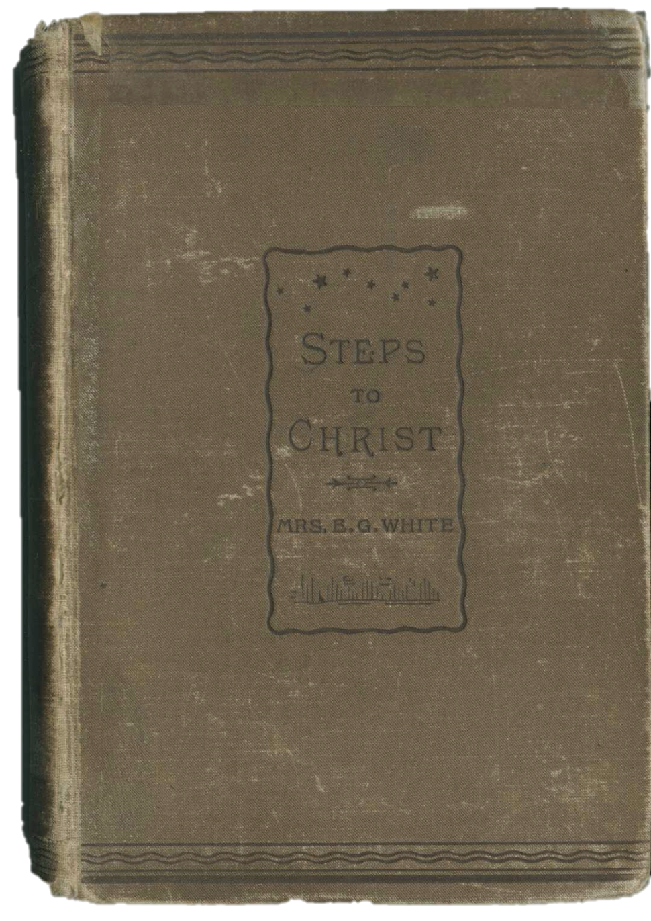

Slide 11
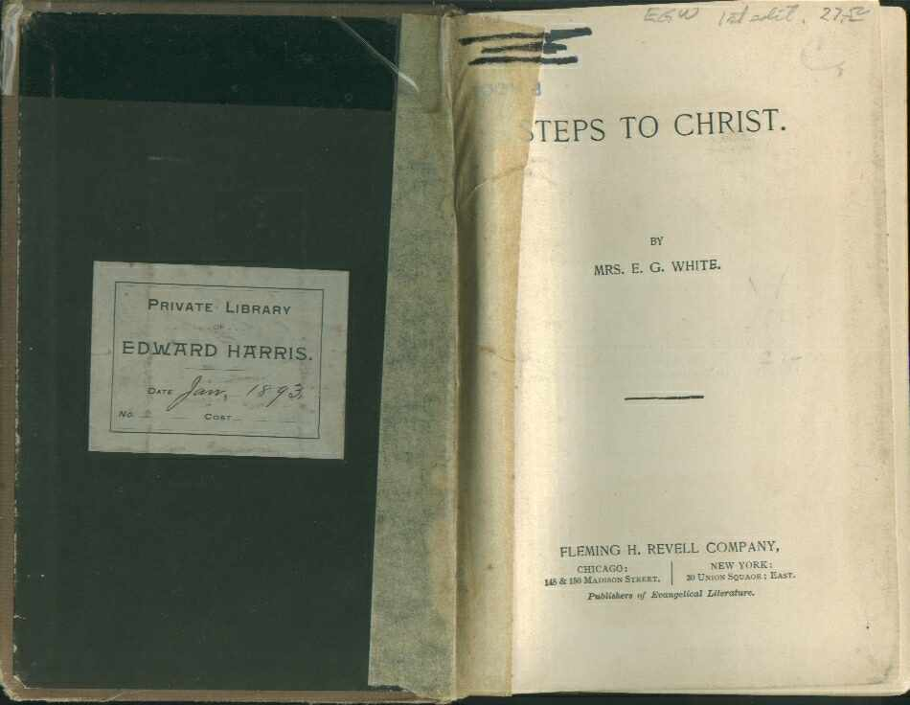

Slide 12
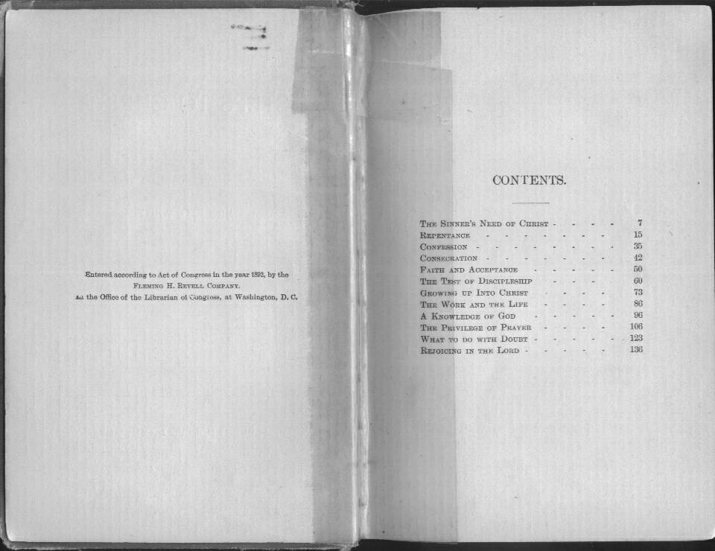

Slide 13
Caso 1: Caminho a Cristo
DEPENDÊNCIA LITERÁRIA:
Há 6% de dependência literária em “Caminho a Cristo”.

Slide 14
Caso 1: Caminho a Cristo
CRÍTICAS/ACUSAÇÕES:
Fannie Bolton reclamou o direito de autoria de “Caminho a Cristo”. Divulgou informações falsas a respeito de como os artigos e livros de EW foram preparados. Mais tarde Fannie fez várias confissões acerca da integridade dos escritos de EW, mas as consequencias jamais foram totalmente revertidas.
O uso de materiais publicados anteriormente é parte da comprovação de autoria da Sra. White.

Slide 15
Caso 2: O Grande Conflito
“O Grande Conflito” é um título que nomeia vários substantivos:
TEMA/VISÃO/SÉRIE/LIVRO

Slide 16
Caso 2: O Grande Conflito
O Tema do Grande Conflito:
É o assunto central da comunicação de Deus para os homens, a respeito do qual a profetiza escreveu durante toda a sua vida, sob a inspiração e orientação do Espírito Santo. Todos os demais subtemas, as orientações de Deus a respeito de questões espirituais e práticas, estão diretamente ligadas a este grande tema. É também a nota distintiva da crença ASD.

Slide 17
Caso 2: O Grande Conflito
A Visão do Grande Conflito:
Foi o título dado a uma visão de duas horas de duração dada a EW em março de 1858, ampliação de outra visão dada em 1848.

Slide 18
Caso 2: O Grande Conflito
A Série “O Grande Conflito”:
Após o recebimento da Visão do Grande Conflito, EW começou a escrever, seguindo a ordem de Deus. Seus escritos a respeito do tema vieram a compor um conjunto de livros chamado a série “The Spirit of Prophecy”, que tinham como subtítulo geral “O Grande Conflito”.

Slide 19
Caso 2: O Grande Conflito
A Série “O Grande Conflito”:
A série era composta de quatro volumes, tratando desde a rebelião de Lúcifer até a restauração da paz universal. Mais tarde, com algumas modificações, esta tornou-se a Série O Grande Conflito, composta de cinco livros.

Slide 20
Caso 2: O Grande Conflito
O Livro “O Grande Conflito”:
É atualmente o quinto livro que compõe a Série O Grande Conflito.
Na primeira publicação, em 1884, aparecia como o quarto volume da série “The Spirit of Prophecy” e tinha como segundo subtítulo “Da Destruição de Jerusalém ao Final do Conflito”.

Slide 21
Caso 2: O Grande Conflito
MOTIVAÇÃO (ORDEM DIVINA):
Em 1848 a Sra. White teve uma visão sobre o selamento e recebeu a incumbência de comunicar ao “mundo” as “torrentes de luz” que recebera.

Slide 22
Caso 2: O Grande Conflito
MOTIVAÇÃO (ORDEM DIVINA):
Em1858, o panorama do Grande Conflito foi-lhe revelado como repetição e ampliação da visão de 1848, cujo conteúdo ela recebera instrução de Deus para escrever integralmente.

Slide 23
Caso 2: O Grande Conflito
CONTEXTO/ATIVIDADE ESCRITORA:
A visão de 1858 foi-lhe dada em Lovett’s Grove, Ohio; teve a duração de duas horas e ficou conhecida como a “Visão do Grande Conflito”, abrangendo desde a rebelião de Lúcifer até a erradicação do pecado.

Slide 24
Caso 2: O Grande Conflito
CONTEXTO/ATIVIDADE ESCRITORA:
Tendo recebido de Deus a incumbência de escrever, a Sra. White foi avisada de que Satanás tentaria impedir sua missão, mas que os anjos de Deus estariam com ela nesta batalha.

Slide 25
Caso 2: O Grande Conflito
CONTEXTO/ATIVIDADE ESCRITORA:
Antes de chegar em casa (Battle Creek), ela foi acometida de paralisia no braço e perna esquerdos, não conseguia falar e ficou sem sensibilidade tátil na cabeça.
Caía quando tentava andar. Foi nesse estado que ela começou a escrever a visão.

Slide 26
Caso 2: O Grande Conflito
METODOLOGIA/COMPOSIÇÃO:
Em 1858, ao receber a visão e o dever de comunicá-la, EW começou a escrever, mas não havia em sua mente o formato definitivo do livro ou da série “O Grande Conflito”.
Primeiramente, o amplo esboço da visão tornou-se “Spiritual Gifts vol.1” (esse texto foi reimpresso e pode ser lido hoje em “Primeiros Escritos” págs. 145-295).

Slide 27
Caso 2: O Grande Conflito
METODOLOGIA/COMPOSIÇÃO:
Em setembro do mesmo ano (1858) houve a primeira de muitas revisões, publicada sob o título “O Grande Conflito entre Cristo e Seus Anjos e Satanás e Seus Anjos”.
A primeira expansão do tema foi por volta de 1864, sob o título: “Importantes Fatos de Fé Relativos à História de Homens Santos da Antiguidade” em “Spiritual Gifts, vol. 3 e primeira parte do vol. 4.

Slide 28
Caso 2: O Grande Conflito
PUBLICAÇÃO/REVISÃO:
EDIÇÃO DE 1884: Como quarto volume de “The Spirit of Prophecy” foi publicado em outubro de 1884.
O público alvo era os ASD, mas os membros da igreja logo começaram a emprestá-los para vizinhos e vendê-los para o público em geral e antes do final do ano a primeira tiragem de 10 mil exemplares foi toda vendida. Em 1885 essa edição tornou-se o primeiro livro de colportagem de Ellen White e cinquenta mil exemplares foram distribuídos dentro de três anos.

Slide 29
Caso 2: O Grande Conflito
PUBLICAÇÃO/REVISÃO:
EDIÇÃO DE 1888: Em 1887, depois de muitas impressões, as chapas estavam gastas. Essa era uma oportunidade para revisar o livro, incluindo os não adventistas no público alvo. A edição de 84 continha termos que apenas os adventistas norte-americanos conseguiriam entender completamente. Surgia também a preocupação com a tradução para outras línguas e a utilização de termos mais facilmente “traduzíveis”. Além disso, a experiência de aprendizado de EW havia sido ampliada sobre a história da Reforma em suas viagens pela Europa entre 1885 e 1887.

Slide 30
Caso 2: O Grande Conflito
Foram desenvolvidos capítulos inteiros sobre os acontecimentos da Reforma. No processo de tradução para outras línguas, tradutores chamaram a atenção de EW para acontecimentos importantes que não estavam sendo contemplados no livro. Willie relata que ao serem lidas as narrativas desses acontecimentos para ela, sua lembrança foi avivada e ela fez outra descrição do acontecimento que já havia contemplado em visões de Deus. W. C. White, em uma carta para C. H. Jones, gerente da Pacific Press, escreveu: “Mamãe tem dado atenção a todos esses pontos, e acha que o livro deve ser corrigido e ampliado, tanto quanto seja benéfico ao maior número possível de... leitores a quem ele agora se destina.” (Biography, vol.3, p. 437).

Slide 31
Caso 2: O Grande Conflito
Outras partes foram suprimidas, sob orientação direta de EW. Para a edição de 1888, foram omitidas cerca de 20 páginas de material, dentre as quais, descrições sobre os ardis de Satanás, que foram inseridas posteriormente em “Testemunhos para Ministros”.
Sobre isso, seu filho declara: “Ela disse muitas vezes: ‘Essas declarações [omitidas] são corretas, e são úteis para nosso povo; mas para o público em geral, para quem agora está sendo preparado este livro, são inoportunas.’” (3ME, 443-444).

Slide 32
Caso 2: O Grande Conflito
Algumas referências a outras igrejas foram omitidas, pois EW pensou em evitar a ira de pastores que se insurgissem contra a circulação do livro.
Frequentes referências “eu vi”, “foi-me mostrado”, etc. Foram omitidas para que o público, alheio ao seu chamado divino, não tivessem sua atenção desviada da mensagem do livro.

Slide 33
Caso 2: O Grande Conflito
EDIÇÃO DE 1911:
Novamente as chapas estavam gastas. A experiência na venda para o público em geral sugeriu a necessidade de uma nova ilustração, uma revisão das citações históricas e um apêndice das referências utilizadas. W. C. White numa carta aos gerentes das editoras e líderes de colportagem descreve as mudanças feitas na edição de 1911.

Slide 34
Caso 2: O Grande Conflito
EDIÇÃO DE 1911:
Entre as alterações estavam: melhorar o registro de referências históricas; adicionar fontes históricas mais modernas (para dar maior confiabilidade); uniformizar ortografia, pontuação, etc.; ajustar referências de tempo; modificar algumas expressões para evitar ofensa; modificar algumas frases para torná-las mais precisas, mudar ligeiramente algumas passagens controversas, citando referências facilmente acessíveis.

Slide 35
Caso 2: O Grande Conflito
EW registra em uma carta a Wilcox, editor de publicações da IASD: “Em resultado do exame cabal feito por nossos obreiros mais experientes, foi proposto fazerem-se algumas mudanças na fraseologia. Estas mudanças, examinei com cuidado, e aprovei. Sinto-me grata por minha vida haver sido poupada, e por eu ter forças e clareza de mente para esta e outras obras literárias.” (3ME, 123-124)

Slide 36
Caso 2: O Grande Conflito
APRECIAÇÃO/AVALIAÇÃO:
Em setembro de 1884 EW submeteu as provas do volume 4 da série “The Spirit of Prophecy” a Urias Smith, com quem havia estado em desacordo sobre assuntos relativos à Battle Creek College um ano antes. Agora Urias Smith ficou profundamente impressionado.

Slide 37
Caso 2: O Grande Conflito
APRECIAÇÃO/AVALIAÇÃO:
Em novembro de 1884, a Associação Geral manifestou que o volume 4 de “The Spirit of Prophecy” havia superado as expectativas e que recomendaria a leitura e distribuição desse livro para todo o mundo.

Slide 38
Caso 2: O Grande Conflito
APRECIAÇÃO/AVALIAÇÃO:
Durante anos, desde a visão de 1848 até a edição de “O Grande Conflito” em 1911, muitos leitores, a partir dos primeiros artigos sobre o tema, tiveram oportunidade de contribuir com críticas e sugestões que fizeram com que as revisões, expansões e supressões melhorassem a compreensão da mensagem de Deus para os homens crentes e descrentes.

Slide 39
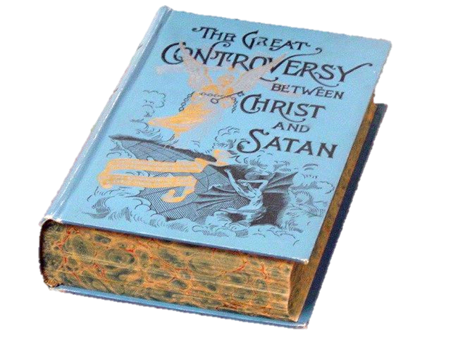
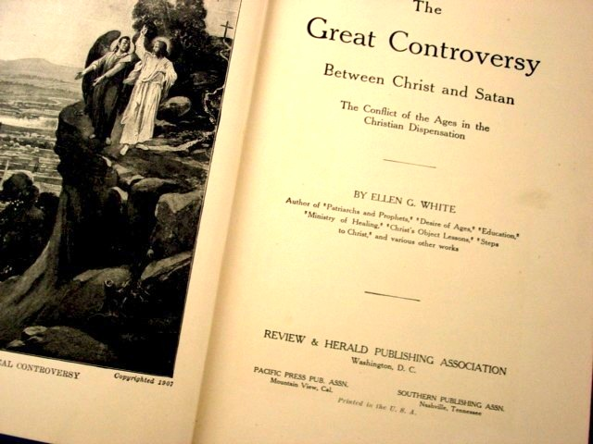
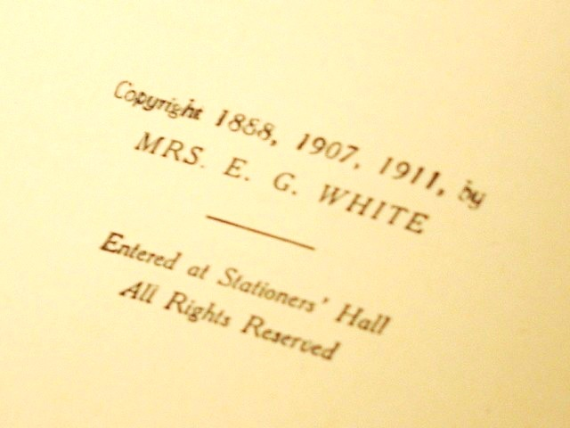

Slide 40
Caso 2: O Grande Conflito
DEPENDENCIA LITERÁRIA:
EW usou material de vários autores historiadores. Alguns citados à risca, outros parafraseados e alguns resumidos em suas próprias palavras. Na Introdução da edição de 1888, EW explica algo acerca dessa “apropriação”. Cerca de 40% do livro é histórico, no entanto o objetivo de EW não é tornar-se uma autoridade em história, mas sim colocar o Grande Conflito em sua perspectiva apropriada.

Slide 41
Caso 2: O Grande Conflito
DEPENDENCIA LITERÁRIA:
É importante destacar como W. C. White testifica de que sua mãe conciliava inspiração divina com fontes históricas. Na maioria dos casos, as visões sobre as quais discorria revelavam cenas instantâneas e muito vivas, conversações e discussões, mas sem clareza quanto à localização geográfica ou cronológica, o que fez com que a escritora tivesse que recorrer ao estudo da Bíblia e de vários historiadores.

Slide 42
Caso 2: O Grande Conflito
CRÍTICAS/ACUSAÇÕES: O uso abundante de empréstimos literários foi pretexto para alguns críticos acusarem EW de plágio, ou seja, de roubo da criação intelectual de outrem. No caso de “O Grande Conflito”, mais de 20% do seu conteúdo é constituído de trechos verbalmente dependentes em citações com ou sem crédito de autor.

Slide 43
Caso 2: O Grande Conflito
CRÍTICAS/ACUSAÇÕES:
O caso chegou a tais proporções que foi levado à apreciação do Jurista Vincent L. Ramik, o qual declarou em seu relatório de 14/08/1981, que EW não foi plagiadora, nem infringiu nenhum direito autoral, pelo contrário, ela “modificou, exaltou e melhorou os escritos de outros de um modo ético e legal.” (Adventist Review, 17/09/1981)

Slide 44
Caso 2: O Grande Conflito
CRÍTICAS/ACUSAÇÕES :
O pesquisador Donald McAdams escreveu, ao concluir sua pesquisa sobre “O Grande Conflito”: “Um ponto permanece. O reconhecimento desses empréstimos nega a originalidade de Ellen White? De maneira nenhuma. (...) Mas, na qualidade de alguém que estudou cuidadosamente O Grande Conflito, posso testificar da originalidade do livro.” (McAdams. E. G. White and the Protestant Historians, p. 231-234).

Slide 45
Caso 2: O Grande Conflito
CRÍTICAS/ACUSAÇÕES :
Outro problema enfrentado entre os adventistas leigos e pastores foi quanto à ideia de revisar a obra de um profeta. Isto deveu-se à má compreensão sobre como Deus Se comunica com os homens por meio de Seus profetas. O fato de Ellen White acompanhar as revisões ajudou a esclarecer o assunto.

Slide 46
Conclusões
OBSERVAÇÃO DE UM PADRÃO:
MOTIVAÇÃO em consonância com a missão
Escrevia sob DEMANDA
TEMPO e CIRCUNSTÂNCIAS levaram ao uso de RECURSOS disponíveis.
Lançou mão de uma equipe editorial, com ASSISTENTES DE REDAÇÃO.
Estes organizavam todos os MATERIAIS produzidos pela profetiza que eram REUTILIZADOS em novos formatos.

Slide 47
Conclusões
Sermões tornavam-se artigos; artigos REORGANIZADOS e SUPLEMENTADOS com novos materiais viravam livros.
Mesmo os livros PUBLICADOS eram passíveis de REVISÃO e CORREÇÃO.
Ew apreciava a CRÍTICA que contribuísse com o melhoramento do material
Enviava os manuscritos a pessoas fora do círculo editorial, para fazerem AVALIAÇÃO, antes da publicação.

Slide 48
Conclusões
Na revisão de livros, TEXTOS foram SUPRIMIDOS e outros ACRESCENTADOS pela própria autora, de acordo com os objetivos específicos de cada publicação.
A profetiza foi INSPIRADA pelo Espírito Santo, que influenciava seu PENSAMENTO por visões, sonhos ou impressões.
Para deixar a MENSAGEM mais clara, EW leu muitos autores, sendo guiada pelo Espírito a selecionar as porções que retratavam a verdade.

Slide 49
Conclusões
Não foi rigorosa em evitar os EMPRÉSTIMOS LITERÁRIOS, encontrando alguma VERDADE bem escrita e sintetizada, apropriava-se dela, usando em artigos e anotações de diário
Um número dessas anotações tornaram-se textos de livro selecionados pelos compiladores.
Preocupação secudária com AUTORIA; apenas na medida em que as ACUSAÇÕES de plágio, lançassem descrédito à mensagem divina. Não esquivou-se de responder todos os questionamentos a esse respeito.

Slide 50
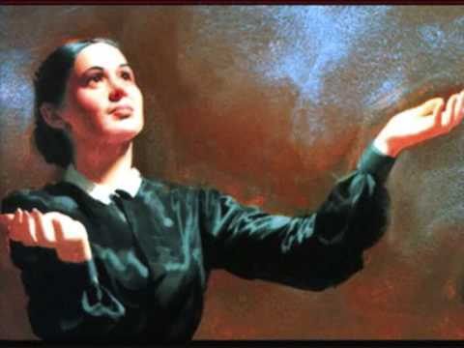
Conclusões
Acusações atuais de APROPRIAÇÃO INDEVIDA têm como objetivo enfraquecer o status de PALAVRA INSPIRADA.
Estudos comprovam uma APROPRIAÇÃO LEGÍTIMA E CRIATIVA de textos de outros autores.
Muitas vezes EW fez recomendação de leitura dessas fontes aos seus próprios leitores

Slide 51
Conclusões
Apesar de seus escritos terem sido produzidos a partir de demandas e contextos de época, eles contém princípios eternos os quais, em suma, são a PALAVRA INSPIRADA DE DEUS PARA SEU POVO até que o Céu e a Terra passem.

